Slide 1
Betriebliche Altersversorgung: Die Stuttgarter bAV-Lösung
Einführungsworkshop für Geschäftspartner
Teil 1: Marktchancen, Vorteile für AG und AN, Zielgruppen

Slide 2
Inhalt
Rahmenbedingungen der betrieblichen Altersversorgung (bAV) und das BRSG
Betriebliche Altersversorgung als Chance
Arbeitnehmer und die betriebliche Altersversorgung
Zielgruppen

Slide 3
Rahmenbedingungen der betrieblichen Altersversorgung (bAV)
1.

Slide 4
1. Rahmenbedingungen der betrieblichen Altersversorgung (bAV) und das BRSG
Ihre Firmenkontakte
Die Stuttgarter bAV-Lösung
Ihr bAV-Erfolg für Arbeitgeber und Arbeitnehmer

Slide 5
Betriebliche Altersversorgung: Ein Muss für Unternehmer
1. Rahmenbedingungen der betrieblichen Altersversorgung (bAV) und das BRSG
Das Betriebsrentengesetz (BetrAVG) nimmt Arbeitgeber in die Pflicht.
Der Anspruch von Arbeitnehmern auf Entgeltumwandlung ist im Betriebsrentengesetz unmissverständlich verankert (§ 1a BetrAVG).
Besteht keine anderweitige Vereinbarung, steht dem Arbeitnehmer die Entgeltumwandlung in Form der Direktversicherung zu.
Als Vermittler im Bereich der bAV begegnen Sie einem Rechtsanspruch gegenüber dem Arbeitgeber – eine hervorragende Ausgangslage.

Slide 6
Arbeitnehmers Liebling: Die betriebliche Versorgung genießt Vertrauen
1. Rahmenbedingungen der betrieblichen Altersversorgung (bAV) und das BRSG
Worauf man im Alter voraussichtlich zurückgreifen kann
Anteil der Befragten
Staatliche Rente der gesetzlichen Rentenversicherung
Erspartes / Geldanlagen (z.B. Sparbuch, Aktien, Fonds, Bausparvertrag usw.)
Eigengenutztes Haus oder Wohnung (ersparte Mietausgaben)
Private Rentenversicherung, Kapital-Lebensversicherung, Direktversicherung
Betriebliche AV
Riester-Produkte (inkl. Wohnriester)
Vermögen aus Erbschaft
Selbständig
Vermietete Immobilien, Pachteinnahmen
Gold, andere Edelmetalle
Präsentieren Sie mit der bAV eine beliebte Form der Altersvorsorge.
Quelle: Deutsche Bank Vorsorgereport 2020; Basis: Bundesrepublik Deutschland Bevölkerung von 20-65 Jahren
Notes:
Quelle: Postbank: „Presse-Dossier zur Altersvorsorge“ veröffentlicht unter www.postbank.de (http://www.postbank.de/postbank/pr_dossier_altersvorsorge.html) zuletzt eingesehen am 12.12.2011

Slide 7
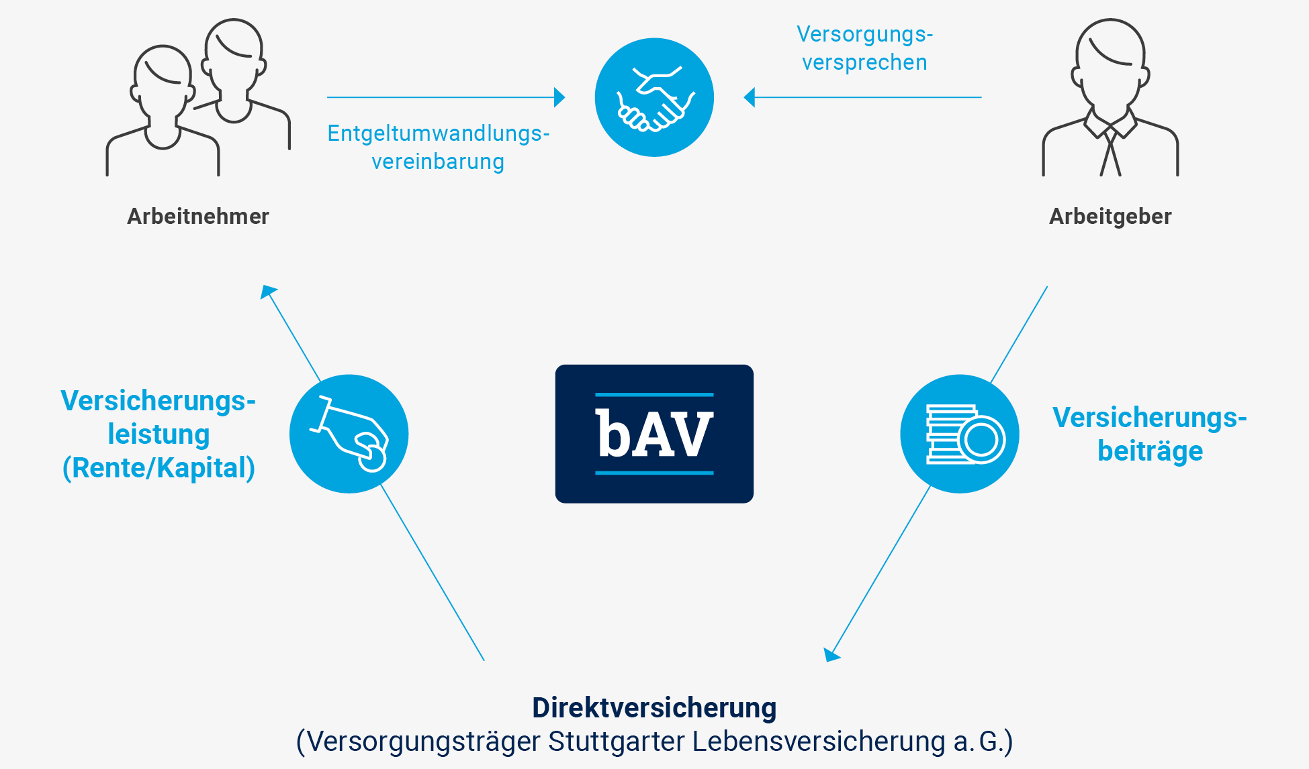
Altersversorgung über Eck: Die mittelbare Versorgungszusage
1. Rahmenbedingungen der betrieblichen Altersversorgung (bAV) und das BRSG
Häufig erfolgt die bAV mithilfe eines externen Versorgungsträgers / Versicherers.
Wann immer ein Arbeitgeber die Verantwortung für die Abwicklung der bAV abgibt, ergibt sich für Sie eine gute Gelegenheit für Neugeschäft.

Slide 8
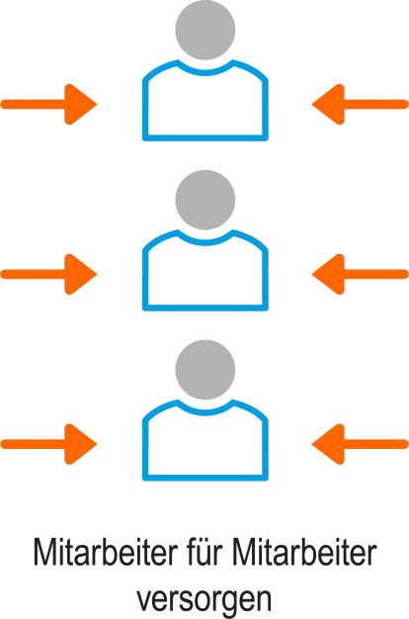
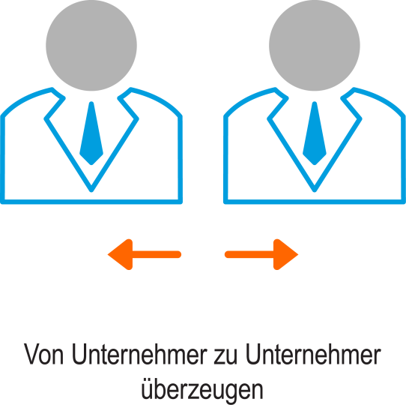
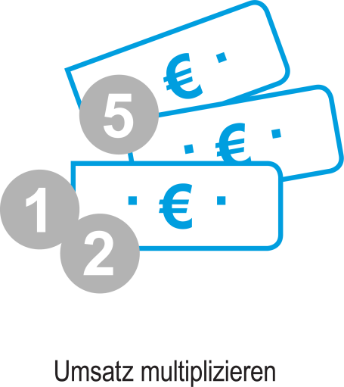
Vorteil für Vermittler: Einmal erfolgreich überzeugen, x-mal umsetzen
1. Rahmenbedingungen der betrieblichen Altersversorgung (bAV) und das BRSG
Vermittler profitieren vom Multiplikationseffekt der Umsätze im Rahmen der bAV.
Ihre fundierte Beratung bestimmt die Durchdringungsquote der bAV im Unternehmen – und damit einhergehend die Höhe Ihrer Umsätze.

Slide 9
Höhere Durchschnittsumsätze: bAV aktiviert Vorsorgewillen der Arbeitnehmer
1. Rahmenbedingungen der betrieblichen Altersversorgung (bAV) und das BRSG
Die monatlichen Durchschnittsbeiträge für die betriebliche Altersversorgung liegen ca. 1/2 über denen der privaten Altersvorsorge.
162,- €
106,- €
Betriebliche Alters-versorgung
Private
Alters-
vorsorge
Als Vermittler profitieren Sie vom höheren Umsatzpotenzial der betrieblichen Altersversorgung.
Quelle: Stuttgarter Lebensversicherung a.G., Stand 10/2022

Slide 10
Betriebliche Altersversorgung als Chance
2.

Slide 11
Neue Perspektiven in der bAV: das Betriebsrentenstärkungsgesetz (BRSG)
2. Betriebliche Altersversorgung als Chance
Das BRSG steht für zahlreiche Änderungen und Anpassungen in der betrieblichen Altersversorgung. Besonders nennenswert:
Der verbindliche Zuschuss vom Arbeitgeber: Der AG-Zuschuss zur Entgeltumwandlung wird gesetzliche Pflicht.
Der Förderbetrag für Einkommen bis 2.575 Euro monatlich: Die Idee einer arbeitgeberfinanzierten betrieblichen Altersversorgung wird salonfähig.
Die Stuttgarter hat diese Ansätze auf alle Mitarbeiter und alle Gehaltsgruppen übertragen und eine ganzheitliche bAV-Architektur entwickelt.

Slide 12
Veränderte Rahmenbedingungen: Die Bausteine jedes bAV-Konzepts
2. Betriebliche Altersversorgung als Chance
Entgelt- umwandlung
VL- Umwidmung
Arbeitgeber- zuschuss
Bisher:
+
+
neu
neu
AN-Beitrag
AG-Zuschuss
AG-Rente
AN- Vorsorge privat
im Arbeitgeber-Rahmenvertrag
bAV-Standard 2023
Neu:
+
+

Slide 13
Zusammenfassung
2. Betriebliche Altersversorgung als Chance
AN-Beitrag
Als bleibt die Entgeltumwandlung die Basis jedes bAV-Konzepts.
Der nun verpflichtende wird direkt mit dem AN-Beitrag verknüpft.
Die rein arbeitgeberfinanzierte findet Eingang in das bAV-Konzept.
Die im AG-Kollektivvertrag abgeschlossene ergänzt die bAV.
Die VL-Umwidmung bleibt als Sonderlösung erhalten.
AG-Zuschuss
AG-Rente
AN-Vorsorge privat

Slide 14
Zusammenfassung
2. Betriebliche Altersversorgung als Chance
Der Arbeitgeberzuschuss ist seit 2019 für Neugeschäft verpflichtend.
Der Arbeitgeberzuschuss ist seit 2022 für den Bestand verpflichtend¹.
Der Arbeitgeberzuschuss kann mit der Stuttgarter bAV-Lösung bequem eingerichtet werden.
¹ Individual- und kollektivrechtliche Vereinbarungen, die vor dem 1.1.2019 vereinbart worden sind; im Falle von Gesamtzusagen (“Aushang am schwarzen Brett”, z.B. Versorgungsordnungen) gilt wohl der 1.1.2019.

Slide 15
Besonders die Kleinen bieten großes bAV-Potenzial
2. Betriebliche Altersversorgung als Chance
In Unternehmen mit wenigen Arbeitnehmern besteht hoher Versorgungsbedarf.
Beschäftigte mit betrieblicher Altersversorgung in Deutschland nach Betriebsgröße
Ihr Potenzial!
Nehmen Sie konkret kleinere Unternehmen ins Visier, um sich besonders große Erfolgschancen zu sichern.
Quelle: Bundesministerium für Arbeit und Soziales: Alterssicherungsbericht 2020
Notes:
Quelle: Postbank: „Presse-Dossier zur Altersvorsorge“ veröffentlicht unter www.postbank.de (http://www.postbank.de/postbank/pr_dossier_altersvorsorge.html) zuletzt eingesehen am 12.12.2011

Slide 16
Betriebliche Altersversorgung: Information hat Bedeutung
2. Betriebliche Altersversorgung als Chance
Nachfrage nach individueller Beratung steigt.
Pandemie schärft Bewusstsein der Beschäftigten für biometrische Lebensrisiken (bAV-Themen, auf die die Mitarbeiter die befragten bAV-Verantwortlichen besonders ansprechen; in % der befragten bAV-Verantwortlichen¹)
Ihr Wissen im Bereich der betrieblichen Altersversorgung öffnet Ihnen die Türen zu neuen Kunden.
Quelle: F.A.Z.-Institut, Betriebliche Altersversorgung im Mittelstand 2021 ¹ Mehrfachnennungen möglich
Notes:
Quelle: Postbank: „Presse-Dossier zur Altersvorsorge“ veröffentlicht unter www.postbank.de (http://www.postbank.de/postbank/pr_dossier_altersvorsorge.html) zuletzt eingesehen am 12.12.2011

Slide 17
Zusammenfassung
2. Betriebliche Altersversorgung als Chance
Der Arbeitgeber vertraut in der bAV auf Sie.
Hohes Potenzial in kleinen und mittelständischen Unternehmen.
Beraten Sie Arbeitgeber einfach und effektiv mit der Stuttgarter bAV-Lösung:
richtige Dokumentation
alle nötigen Dokumente und Präsentationen
hohe Durchdringungsquote
hohe Zufriedenheit des Arbeitgebers und der Arbeitnehmer.

Slide 18
2. Betriebliche Altersversorgung als Chance
Ihre Kontakte
Die Stuttgarter bAV-Lösung
Hohe
Durchdringungsquote
bei Arbeitnehmern
und
zufriedene Arbeitgeber

Slide 19
Arbeitnehmer und die betriebliche Altersversorgung
3.

Slide 20
Staatliche Förderung: Viel Versorgung mit wenig Aufwand¹
3. Arbeitnehmer und die betriebliche Altersversorgung
Arbeitnehmer profitieren von der Steuer- und Sozialabgabenfreiheit.
Ein Monatsbeitrag von 100,00 Euro bedeutet für den AN derzeit eine Nettobelastung von nur 56,43 Euro.
Fall 1
100,00 €
- 20,57 €
- 23,00 €
56,43 €
bAV-Monatsbeitrag
SV-Ersparnis
Steuerersparnis
Nettoaufwand
Fall 2
292,00 €
- 60,09 €
- 66,34 €
165,57 €
bAV-Monatsbeitrag
SV-Ersparnis
Steuerersparnis
Nettoaufwand
Berechnungsgrundlage: Arbeitnehmer, monatliches Gehalt 3.000 €, Steuerklasse I, Beitragssatz Krankenversicherung 16,2 % (inkl. 1,6% KV-Zusatzbeitrag), Steuer- und Sozialabgaben aus 2023
Führen Sie dem Arbeitnehmer seine finanziellen Vorteile direkt vor Augen.
¹ Steuer- und Sozialversicherungsfreiheit der Beiträge ggf. bis 4% der BBG (2023: 3.504 € p.a.). Leistungen aus geförderten Beiträgen und Zuzahlungen sind nach § 22 Nr. 5 EStG in vollem Umfang einkommensteuerpflichtig. Für die Verbeitragung in der Sozialversicherung (Krankenversicherung der Rentner) während des Rentenbezuges gilt eine Freigrenze (§ 226 Abs. 2 SGB V) und darüber hinaus ein Freibetrag für Versorgungsbezüge der bAV (2023: 169,57 € p.m./ 20.370 € Kapitalleistung).
Notes:
Quelle: Postbank: „Presse-Dossier zur Altersvorsorge“ veröffentlicht unter www.postbank.de (http://www.postbank.de/postbank/pr_dossier_altersvorsorge.html) zuletzt eingesehen am 12.12.2011

Slide 21
Zielgruppen
4.

Slide 22
Eine Spitzenzielgruppe: Fach- und Führungskräfte
4. Zielgruppen
Hochqualifizierte und Führungskräfte gelten als profitable bAV-Zielgruppe.
Der bundesweite Bedarf an Fach- und Führungskräften bleibt ungebrochen.
Besonders Mittelständler haben mit der Abwanderung von Fach- und Führungskräften zu kämpfen.
Fach- und Führungskräfte beziehen überdurchschnittlich hohe Gehälter.
Seit 2018 dürfen bis zu 8 % der BBG steuerfrei in eine Direktversicherung eingebracht werden. Das ermöglicht eine hohe Versorgung von Besserverdienern.
Nutzen Sie die Wichtigkeit und Attraktivität von Fach- und Führungskräften für den Arbeitgeber als möglichen Ausgangspunkt Ihrer bAV-Beratung.

Slide 23
Top-Argument für Top-Personal: Bindung von Fach- und Führungskräften
4. Zielgruppen
bAV steht vor allem bei mittelgroßen Mittelständlern als HR-Tool hoch im Kurs (ausgewählte, heute genutzte Instrumente des eigenen Unternehmens zur langfristigen Mitarbeiterbindung; in % aller befragten bAV-Verantwortlichen nach Mitarbeiterzahl¹)
bAV mit Arbeitgeberbeteiligung
50 bis unter 100 Mitarbeiter
100 bis unter 250 Mitarbeiter
250 bis 500 Mitarbeiter
Verdeutlichen Sie Arbeitgebern das Motivations- und Bindungspotenzial einer bAV, vor allem mit Blick auf „wertvolle“ Fach- und Führungskräfte.
Quelle: F.A.Z.-Institut, Betriebliche Altersversorgung im Mittelstand 2021 1 Mehrfachnennungen möglich

Slide 24
Mit den Großen mithalten: bAV als Rekrutierungsanreiz
4. Zielgruppen
Im Wettbewerb um Spitzenkräfte erweist sich die bAV als wichtiges Instrument.
Fach- und Führungskräfte nennen hohe Gehälter und attraktive Modelle der betrieblichen Altersversorgung als wichtige Gründe für die Wahl des Arbeitgebers.
Besonders große Industrieunternehmen und vor allem viele internationale Unternehmen nutzen daher die bAV als Rekrutierungsanreiz.
Mithilfe einer soliden bAV können darum besonders kleine und mittlere Unternehmen ihre Chancen im Wettbewerb um Fach- und Führungskräfte erhöhen.
Unterstreichen Sie die erhöhten Chancen und Potenziale der bAV im Wettbewerb um Personal mit Fachkompetenz und Führungsqualitäten.

Slide 25
Zielgruppenpotenzial: Fach- und Führungskräfte
4. Zielgruppen
Arbeitgeber nutzen die bAV als Bindungsinstrument für qualifizierte Arbeitskräfte.
Für 78 % der Beschäftigten spielt die betriebliche Altersversorgung bei der Wahl des Arbeitgebers eine Rolle.
Ja, aber nicht so wichtig
Ja, sehr wichtig
Nein
Überzeugen Sie Arbeitgeber vom Nutzen einer arbeitgeberfinanzierten bAV für Fach- und Führungskräfte, um vom Potenzial dieser Zielgruppe zu profitieren.
Quelle: Deloitte, Studie zur betrieblichen Altersversorgung 2021

Slide 26
Rettung vor dem Renten-Abgrund: bAV für Spitzenverdiener
4. Zielgruppen
Aufgrund der Beitragsbemessungs- grenze (BBG) dürfen Fach- und Führungskräfte nur begrenzt Ansprüche in der gesetzlichen Rentenversicherung erwerben. Hierdurch fällt ihre Rentenlücke besonders groß aus. Eine bAV schafft Abhilfe.
Rentenlücke
Überschreiten der BBG
Renteneintritt
Die betriebliche Altersversorgung erweist sich besonders für Fach- und Führungs-kräfte als attraktive Möglichkeit, den Lebensstandard im Alter zu sichern.

Slide 27
Die Direktversicherung als Lösung auch für Besserverdiener
4. Zielgruppen
Mit dem Betriebsrentenstärkungsgesetz wurde die Direktversicherung noch attraktiver:
Höherversorgung möglich (bis zu 8% der BBG steuerfrei, SV-Freiheit bis 4% der BBG).
Besonders attraktiv für privat Krankenversicherte.
Keine zusätzlichen Kosten.
Unterstreichen Sie die erhöhten Chancen und Potenziale im Wettbewerb um Personal mit Fachkompetenz und Führungsqualitäten mit einer guten bAV.

Slide 28
Zusammenfassung
4. Zielgruppen
bAV ist normale Sozialleistung bei den "Großen".
bAV ist ein MUSS im Mittelstand um Fach- und Führungskräfte zu finden und zu binden.
Die "richtige" bAV Lösung bringt den Mittelstand auf "Augenhöhe" mit den Großen.
Die Direktversicherung ist ein passender Durchführungsweg für hohe Beiträge.

Slide 29
Seit 2018: gesetzliche Förderung¹ für - jetzt für Einkommen bis 2.575 Euro monatlich
4. Zielgruppen
Der Gesetzgeber hat erkannt, dass viele Arbeitnehmer gerne etwas für die eigene Altersversorgung tun würden. Oft reicht das monatliche Budget dafür aber nicht aus.
Mit dem Betriebsrentenstärkungsgesetz (BRSG) steht nun ein verbessertes Instrumentarium zur Verfügung, um zielgerichtet genau diejenigen zu fördern, die sich am wenigsten selbst vorsorgen können: Arbeitnehmer, die monatlich weniger als 2.575 Euro brutto verdienen.
In Deutschland ist etwa jeder fünfte sozialversicherungspflichtige Vollzeitbeschäftigte davon betroffen².
Sprechen Sie die verschiedenen Fördermöglichkeiten und vor allem deren Kombinationsmöglichkeiten bei den Arbeitgebern an.
¹ gemäß § 100 Abs. 3 EStG ² Quelle: Bundesagentur für Arbeit - Sozialversicherungspflichtige Bruttoarbeitsentgelte (Entgeltstatistik), Stichtag 31. Dezember 2021

Slide 30
Seit 2018: gesetzliche Förderung¹ für - jetzt für Einkommen bis 2.575 Euro monatlich
4. Zielgruppen
AG-Rente
Versorgung von Mitarbeiten mit laufendem Arbeitslohn bis 2.575 € monatlich lohnt sich.
Ganzheitliche Einbeziehung möglich.
Alle Arbeitnehmer bei der Gesamtberatung "mitnehmen"!
Sprechen Sie die verschiedenen Fördermöglichkeiten und vor allem deren Kombinationsmöglichkeiten bei den Arbeitgebern an.
¹ gemäß § 100 Abs. 3 EStG

Slide 31
Die Direktversicherung ist der Standard für jeden Arbeitnehmer (Normalverdiener)
4. Zielgruppen
Durch die staatliche Förderung der Direktversicherung kann jeder Arbeitnehmer mit relativ wenig Nettoaufwand spürbar vorsorgen.
Fall 1
100,00 €
- 20,57 €
- 23,00 €
56,43 €
bAV-Monatsbeitrag
SV-Ersparnis
Steuerersparnis
Nettoaufwand
Fall 2
292,00 €
- 60,09 €
- 66,34 €
165,57 €
bAV-Monatsbeitrag
SV-Ersparnis
Steuerersparnis
Nettoaufwand
Berechnungsgrundlage: Arbeitnehmer, monatliches Gehalt 3.000 €, Steuerklasse I, Beitragssatz Krankenversicherung 16,2 % (inkl. 1,6% KV-Zusatzbeitrag), Steuer- und Sozialabgaben aus 2023
¹ Steuer- und Sozialversicherungsfreiheit der Beiträge ggf. bis 4% der BBG (2023: 3.504 € p.a.). Leistungen aus geförderten Beiträgen und Zuzahlungen sind nach § 22 Nr. 5 EStG in vollem Umfang einkommensteuerpflichtig. Für die Verbeitragung in der Sozialversicherung (Krankenversicherung der Rentner) während des Rentenbezuges gilt eine Freigrenze (§ 226 Abs. 2 SGB V) und darüber hinaus ein Freibetrag für Versorgungsbezüge der bAV (2023: 169,75 € p.m./ 20.370 € Kapitalleistung).

Slide 32
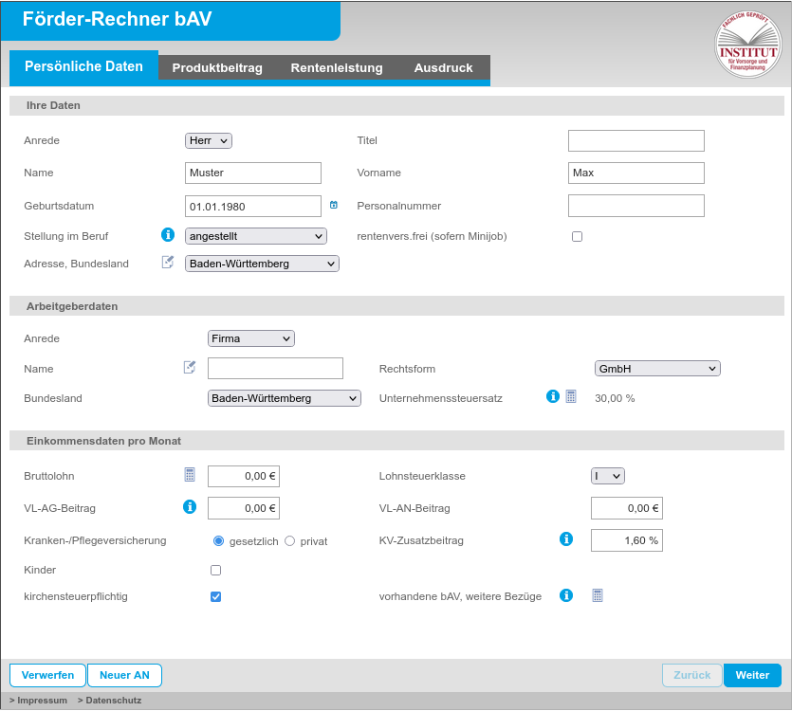
Mit dem Förder-Rechner bAV jede Förderkonstellation aufzeigen
4. Zielgruppen

Slide 33
Zielgruppe mit Zeitvorteil: Junge Arbeitnehmer profitieren besonders
4. Zielgruppen
In Deutschland umfasst diese Zielgruppe rund 7 Millionen junge Arbeitnehmer.
Junge Arbeitnehmer befinden sich am Ende ihrer Ausbildung oder stehen noch ganz am Anfang ihres Berufslebens.
Junge Arbeitnehmer wissen noch wenig über bAV.
Mit dem Fokus auf junge Arbeitnehmer profitieren Sie von einer „nachwachsenden“ Zielgruppe (noch) ohne bAV und mit entsprechend hohem Absatzpotenzial.
Quelle: Statistisches Bundesamt 2021, Mikrozensus Deutschland Stand 2020, 20 bis 29-jährige Erwerbstätige

Slide 34
Noch ganz am Anfang – auch in Sachen Altersversorgung
4. Zielgruppen
Berufseinsteiger setzen sich zum ersten Mal mit Fragen der Versorgung auseinander.
Die substanzielle Bedrohung durch den demografischen Wandel ist vielen jungen Arbeitnehmern noch nicht bewusst.
Die Auswirkungen der abnehmenden gesetzlichen Rentenleistungen sind häufig nicht bekannt.
Erwerbstätige
(20 – 64 Jahre)
Rentner
(ab 65 Jahre)
Vergegenwärtigen Sie besonders jungen Arbeitnehmern die Notwendigkeit, früh für das Rentenalter vorzusorgen.
Quelle: Deutsche Rentenversicherung

Slide 35
Zugpferd Zinseszins: Mehrwert für junge Arbeitnehmer
4. Zielgruppen
Der Zinseszinseffekt spielt eine entscheidende Rolle für die Profitabilität der bAV.
Aufgrund der geringen Nettobelastung können auch junge Arbeitnehmer im Rahmen einer bAV bereits früh und effizient fürs Alter vorsorgen.
Der Zinseszinseffekt über die besonders lange Beitragsdauer in der bAV schafft besonders für junge Arbeitnehmer finanziellen Mehrwert.
Der Zinseszinseffekt sorgt nicht nur für einen Ausgleich der anfangs geringen bAV-Beiträge, sondern darüber hinaus für eine deutliche höhere Gesamtrendite.
Motivieren Sie junge Arbeitnehmer vor allem mit den perspektivischen Vorteilen des Zinseszinseffekts – weitgehend unabhängig von der Beitragshöhe.

Slide 36
Sparbeschleuniger Zinseszins: Über die Zeit kommt richtig was zusammen
4. Zielgruppen
Je länger die Ansparphase, desto stärker ist die Wirkung des Zinseszinseffektes.
Voraussichtliche gesamte Rente¹:
250,00 € /Monat
Berechnungsgrundlage: Rentenbeginn 67, Todesfallleistung aus Rentengarantiezeit 10 Jahre, dynamische Rente, Tarif 76BO (01/2023), Tarifgruppe KG7E, unterstellte jährliche Wertentwicklung von 4 % (ohne Berücksichtigung von Fondskosten) und unveränderte Überschussbeteiligung zu Vertragsabschluss im Jahre 2023 für die gesamte Laufzeit.
¹ Die Werte berücksichtigen die Überschussbeteiligung. Außerdem basieren sie auf fiktiven Annahmen zur Wertentwicklung des Vertragsguthabens vor Beginn der Rentenzahlung. Wir können diese Werte nicht garantieren.
Für 250 € gesamte Rente reicht mit 20 Jahren ein Beitrag von 71,70 €, mit 40 Jahren müssen schon 183,40 € investiert werden.

Slide 39
Kontakt
Fragen & Wünsche zur bAV in Ihrem und für
Ihr Unternehmen? Ich informiere Sie gern.
Martin Mustermaklerbetreuer
Musterstraße 100
10000 Musterstadt
Telefon 0123 4567890
Telefax 0123 4567890
Mobil 0123 4567890
martin-mustermaklerbetreuer@stuttgarter.de
www.stuttgarter.de

